Slide 1
实验二
PS键盘的组合键输入与ASCII转换
一、实验目的：
1、掌握PS2接口的工作原理。
2、掌握PS键盘的组合键输入与ASCII转换设计的方法。
二、实验任务
实现PS键盘的组合键输入与ASCII转换。

Slide 2
三、实验原理
在实验一中，简单PS2接口设计只实现了单键接收。
在实验二中，我们要实现对shift键的检测，并且将收到的扫描码转换为字符的ASCII码。例如，不管shift键是否按下，按键‘A’的扫描码是1C，然而大小写字母a\A的ASCII码却不同。我们在检测到‘A’键按下的同时，还要判断shift键是否也已按下，如果shift键没有按下，则返回ASCII码61(a)，否则返回41(A)。

Slide 3
标准键盘上有左右两个shift键，通断码分别是：
Left shift: 通码12 断码f0 12
Right shift:通码59 断码f0 59
接下来，我们尝试着在上一个实验的基础上修改代码，实现实验二要求的功能。
在上一个实验中，存储扫描码的寄存器一共有两个，data[10:0]和data2[10:0]
其中，data2寄存器存储的是键盘上一个发送的数据包，为了防止弄混，在这个实验中，将data2改名为data_pre。

Slide 4
当连续接收11个周期之后，最新的一个数据包存储在data中，而上一个数据包存储在data_pre中。
If (data [8:1] == 8'b00010010) //left shift key
shift_key_on <= (data_pre [8:1] == 8'b11110000)? 0:1;
Else if (data [8:1] == 8'b01011001)//right shift key
shift_key_on <= (data_pre [8:1] == 8'b11110000)? 0:1;
上面一段代码即是实现shift键检测功能。其中shift_key_on是一位状态位，置1时代表shift键有效，清0代表shift键无效。

Slide 5
注意：纯粹因为data[8:1]中数据是shift键的扫描码而判定shift键有效是不合适的，有一种特殊情况。当shift键断开时，键盘会发送两个字节的断码给主机f0 12(59)，在这种情况下，data[8:1]中的确是shift键的扫描码，但是他的意思却是说明shift键已经断开，应该是无效！
所以，即使data[8:1]中内容与左右任何一个shift键的扫描码相同，仍然应该继续检查data_pre[8:1]中的内容。如果data_pre[8:1]中内容不是断码标识符f0，则shift键有效，否则shift键无效。

Slide 6
shift键检测功能已经实现，接下来的问题是将收到的扫描码转换成正确的ASCII码，特别是，shift键有效与无效时，各个字符的ASCII码是不同的。所以，在制作转换表时，shift_key_on和data_pre[8:1]都应该考虑进去。
（具体参见课本P68的转换表代码）

Slide 7
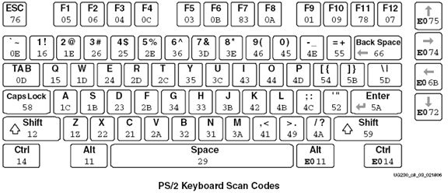
标准键盘扫描码集：

Slide 8
实验内容
实现实验板对键盘单键及Shift组合键输入的接收, 并将接收到的键盘扫描码转换为ascii码用8位led灯显示输出.
用一个开关控制输出:
S=0,显示扫描码;
S=1,显示ascii码.

Slide 9
UCF声明
// 键盘输出时钟与数据线
NET “ps2_clk” LOC=“G14”;
NET “ps2_data” LOC=“G13”;
//主板时钟与复位键
NET “clk” LOC=“c9”;
NET “rst” LOC=“k17”;
//控制开关
NET “sel” LOC=“n17”;

Slide 10
UCF声明
//Led显示数据
NET”data_out[0]” LOC=“F12”;
NET”data_out[1]” LOC=“E12”;
NET”data_out[2]” LOC=“E11”;
NET”data_out[3]” LOC=“F11”;
NET”data_out[4]” LOC=“C11”;
NET”data_out[5]” LOC=“D11”;
NET”data_out[6]” LOC=“E9”;
NET”data_out[7]” LOC=“F9”;

